Slide 1
Paragraaf 1.2
Les 3: Hoe blijven planten stevig?

Slide 2
Wat gaan we doen vandaag?
Nakijken
Uitleg paragraaf 1.2.3 en 1.2.4
Filmpje (15 minuten)
Huiswerk

Slide 3
Hoe blijven planten stevig?
Door water
Door houtcellen

Slide 4
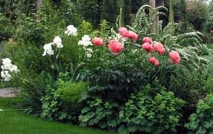
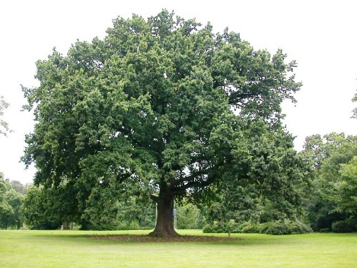
Twee soorten planten
Kruidachtige planten
Houtachtige planten

Slide 5
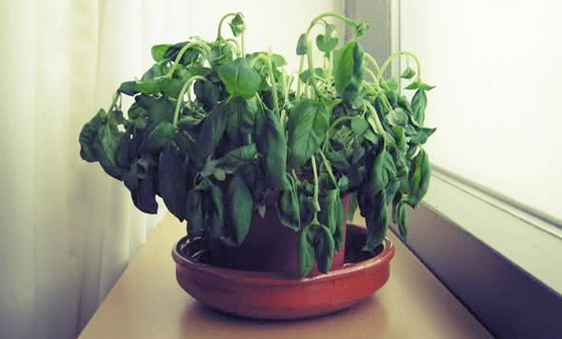
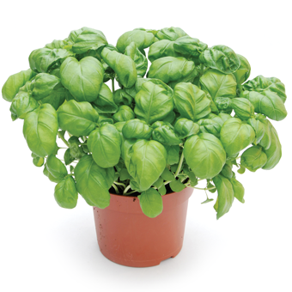
Kruidachtige planten
Hebben water nodig voor stevigheid
Water komt in de vacuole en houdt de cellen stevig

Slide 6
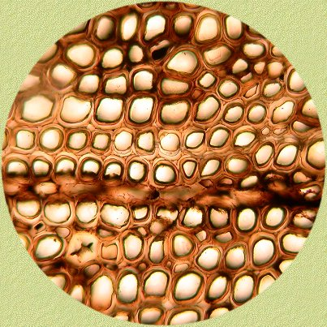
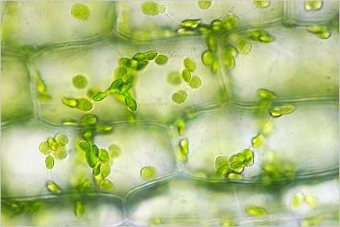
Houtachtige planten
Stam en takken bestaan uit houtcellen met houtstof (harder dan cellulose)

Slide 7
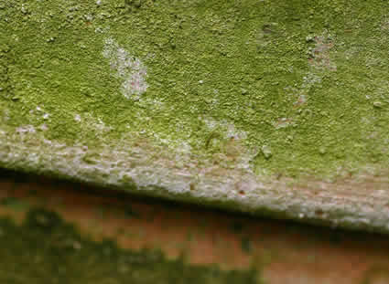
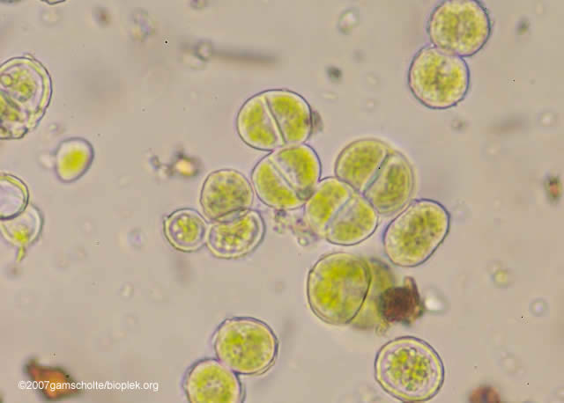
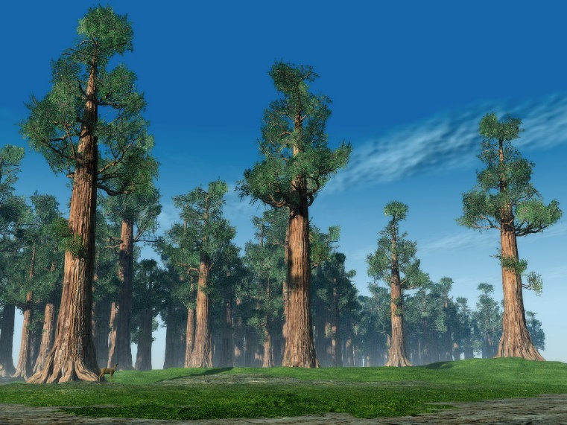
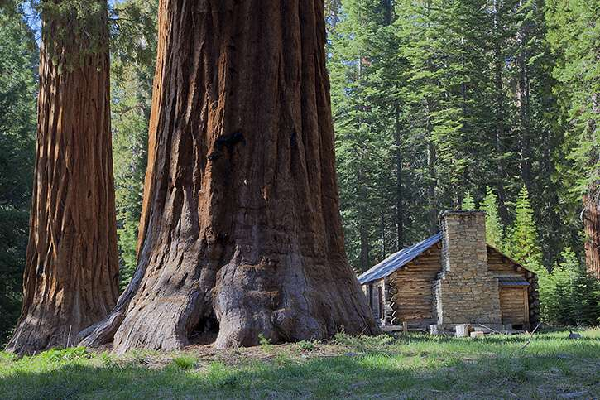
Verschillende soorten planten

Slide 8

Vragen?

Slide 9

Huiswerk
Paragraaf 1.2 af, tot en met opdracht 28

